Slide 1


Arbeidslivsrelevante ferdigheter

Slide 2





Hva er studienes arbeidslivsrelevans? En generell definisjon :
"Den totale kompetansen
våre studenter tilegner seg basert på hva og hvordan ​de lærer ​gjennom studietiden, ​
og hvordan det er overførbart
til ​arbeids- og ​samfunnslivet"
+
Refleksjon
Forstå bredden av egen kompetanse og tilpasse den til samfunn og arbeidslivsbehov
Notes:
Et generelt og overordnet forsøk på en definisjon av et komplekst begrep først.
Den er videreutviklet basert på arbeidslivsrelevansmeldingen og NOKUT sine rapporter som om handler studienes relevans for arbeidslivet.
Studienes arbeidslivsrelevans handler om å bygge kompetanser som er attraktive for fremtidens arbeids og samfunnsliv
Kompetansen utvikles gjennom aktuelt og oppdatert innhold og varierte lærings, undervisnings, og vurderingsformer.
Til sist handler det også om å skape forståelse for hvordan kompetansene kan brukes i arbeids – og samfunnslivet både på kort og lang sikt.

Slide 3







Og samtidig, hva som er arbeidslivsrelevant varierer mellom fagfelt til fagfelt og over tid….
Hvordan kan studentene øve på å bruke
sine kompetanser sammen med arbeidslivet?
Overgang til arbeids – og samfunnslivet
Hvilke innhold
er aktuelt?
Hvordan kan arbeidslivet bidra inn og synliggjøre arbeidslivsrelevansen?
Hvilke læringsaktiviteter vil øke forståelse av studiets relevans for arbeids og samfunnslivet?
Hvordan tydeliggjøre studiets relevans
på nettsider og i øvrig markedsføring
Notes:
Det som gjør begrepet så komplekst er at det varierer fra fagfelt til fagfelt hva som er relevant. Særlig på det fagspesifikke og hvordan våre kompetanser kan supplere og utfylle hverandre i arbeids- og samfunnslivet.
Hva er det som gjør deres kandidater attraktive og relevante for arbeidslivet?
Hvilke kompetanser er det de tar med seg fra deres studie, emner og læringsaktiviteter?

Slide 4
4 grunner til hvorfor det så viktig å styrke studienes arbeidslivsrelevans:
Studienes arbeidslivsrelevans handler om utdanningskvalitet
Det handler om å sikre at våre kandidater har kompetanser som arbeids – og samfunnslivet trenger fremover
Arbeidslivet er i omstilling – og vi må jobbe kontinuerlig med å holde studiene oppdaterte og relevante
Studier som er arbeidslivsrelevante bidrar til at vi danner og utdanner attraktive kandidater for fremtiden

Slide 5
Hvordan styrke studienes arbeidslivsrelevans?
Møte og utfordre de eksisterende behovene i arbeids – og samfunnslivet
Tett samarbeid med arbeids- og samfunnslivet fra forberedelse til evaluering av studieprogrammene.
Balanse fagspesifikk kunnskap og generiske ferdigheter
Studentene får øve på å bruke kompetansen i samarbeid med arbeidslivet
Bevissthet på hvordan kompetansene som utvikles er attraktive i arbeids- og samfunnslivet
Notes:
Nøkkelen til å styrke studienes relevans for arbeids- og samfunnslivet er å arbeide enda tettere sammen med nøkkelrepresentanter fra
Møte og utfordre det eksisterende med ny forskning og innsikt i fremtidens behov.
Å løpende justere studieprogrammene i tråd med de endrede behovene
Både for dere som jobber med å utvikle studieprogramdesignet og for studentene er det viktig å bygge bevissthet om studienes relevans for arbeids- og samfunnslivet. Deretter har vi et ansvar for å oversette relevansen for studentene.
Trekke arbeidslivet inn på campus
Gradvis trekke studentene ut i arbeidslivet i studietiden
Bygge opp studentenes kompetanse i bred forstand
Studentaktiv læring «gjøre og øve for å lære»
Læringsformer som likner de de møter i arbeidslivet
Anvende kompetanse i samarbeid med arbeidslivet
Reflektere og forstå hvordan kompetansene kan anvendes
Tilpasning til dagens og fremtidens kompetansebehov

Slide 6
Premiss for kompetanseutvikling
For å bli attraktive i samfunns – og arbeidslivet
Kunnskap
Hva vi vet
Ferdigheter
Hvordan vi bruker det vi vet
Egenskaper
Verdier, holdninger, engasjement til omgivelsene
+
Refleksjon
Fprstå bredden av egen kompetanse og tilpasse den til samfunn og arbeidslivsbehov
Notes:
Det er viktig å bevege seg ut over den teoretiske boblen, å bygge bro mellom teoretisk kunnskap, hvordan vi bruker det vi vet og refleksjonen over hvordan det som læres er relevant for deg og dine ønsker og ambisjoner for videre jobb og karriere.
Refleksjonsnivået er avgjørende for å ta ut det fulle potensialet i det relevante innholdet og læringsformene som ligger i studieprogramdesignene våre.
vi ser av studiebarometere og kandidatundersøkelsen at hele sektoren sliter med å få det siste nivået på plass – å bygge bevisstheten om hvordan kompetansene er overførbare til arbeids og samfunnlivet.
Kunnskap – hva vi vet summen av interdisiplinær kunnskap, tradisjonell som matematikk, moderne som entreprenørskap, og innen ulike tema
Ferdigheter – Hvordan vi bruker det vi vet (læringsferdigheter: kreativitet, kritisk tenkning, kommunikasjon, samarbeid)
Personlige egenskaper/holdninger/verdier - Hvordan vi oppfører oss og agerer i verden (mindfulness, nysgjerrighet, Mot, resiliens, etikk og ledelse)
Metalæring/metarefleksjon – Dreier seg om å være bevisst på egen læring og problemløsning. Det handler om hvordan vi reflekterer over kompetansen vi har og tilpasser oss (Growth mindset og metarefleksjon)
På hvilket nivå er forståelsen av kompetansen; vet nivå man har, men kanskje ikke hva det gjør med deg og hva det gir av muligheter. Jobbe med forståelse av kompetanse. Bli tryggere på det. Studenten vet emnene, graden, men hvor mange ringer i vannet har de ift hva de faktisk kan? Hvordan får vi til forståelsesnivået av komptansen. Metalæringen mangler ofte.
Kandidatene må forstå hvordan summen av den komptansene de har tilegnet seg gjennom dannelsen og utdannelsen er nyttig i videre jobb og karriere.
Som en gradvis modningsprosess
Trekke arbeidslivet inn i utvikling av studier
Involvere arbeidslivet i undervisningsopplegg
til
Gradvis trekke studentene ut i arbeidslivet i studietiden
Bygge opp studentenes kompetanse i bred forstand
Studentaktiv læring «gjøre og øve for å lære»
Læringsformer som likner det de møter i arbeidslivet
Anvende kompetanse i samarbeid med arbeidslivet
Reflektere og forstå hvordan kompetansene kan anvendes
Tilpasning til dagens og fremtidens kompetansebehov

Slide 7
Å øve på de generiske ferdighetene
på en arbeidslivsnær måte gir en bro
for å forstå studiets arbeidslivrelevans
på kort og lang sikt
Notes:
Balansen mellom fagkunnskaper og generiske ferdigheter er viktig for å gjøre våre kandidater attaktive for fremtidens arbeidsliv. Et arbeidsliv vi ikke vet helt hvordan ser ut.
Attraktivitet for arbeidslivet, på engelsk “Employability” er en måte å styrke arbeidslivsrelevansen i studieprogrammene.
Studienes arbeidslivsrelevans er tett forbundet med utdanningskvalitet.
Det er viktig at våre kandidater forstår hvordan de med deres kompetanse er attraktive for arbeidslivet.
Det handler om å sikre at våre kandidater har kompetanser som arbeids – og samfunnslivet trenger fremover.
Samtidig er samfunnet og arbeidslivet i rask utvikling. Vi må danne og utdanne våre kandidater til å være omstillingsdyktige.
Teknologi er en viktig driver for endring som vi har sett med eksplosjonen i utviklingen av KI.
Og hvordan ser arbeidslivet ut fremover der mennesker og maskiner vil jobbe stadig tettere sammen?

Slide 8
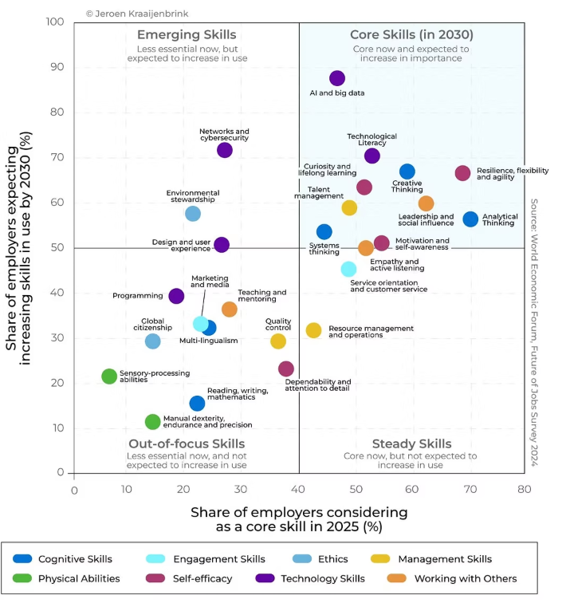
Arbeidslivsrelevante ferdigheter i 2030
KI og håndtering av store datamengder
Teknologiske ferdigheter
Tilpasningsdyktig, fleksibel og smidig
Nysgjerrighet og livslang læring
Kreativ tenkning
Talenthåndtering/kompetansepotensiale
Lederskap og sosial innflytelse
Analytisk tenkning
Systemtenkning
Motivasjon og selvforståelse
Empati og aktiv lytting
Notes:
Kilde world economic forum Future of jobs report
Ja teknologiske ferdigheter, KI og data ferdigheter er viktige.
Men det er også avgjørende hvordan mennesker tenker, tilpasser seg, leder og jobber i samspill med hverandre og med teknologien i et arbeidsliv i rask endring, der teknologien er en viktig endringsdriver.

Slide 9








Viktig strategiske ferdigheter UiA ønsker at kandidatene våre får med seg
Kunnskap om
bærekraft
Evne til etisk
refleksjon
Evne til
tverrfaglig
samarbeid
Internasjonal
forståelse/
perspektiv
Evne til å fremme
ideer og løsninger
Effektiv og
ansvarlig bruk
av teknologi
Kompetanse til
å utvikle egen
virksomhet
Evne til å
omstille seg for
arbeidsliv i endring
Kilde: Foregående og ny strategi UiA/Kandidatundersøkelsen
Notes:
Hva vektlegges i foregående og ny strategi UiA 2025 – 2028
Generiske ferdigheter får å gjøre kandidatene attraktive for fremtidens arbeids – og samfunnsliv
Effektiv og ansvarlig bruk av ny teknologi og nye arbeidsmåter (KI mm.)
Styrke kompetanse innen omstilling (Karrierelæring viktig for omstillingsdyktighet), innovasjon og entreprenørskap
Internasjonalt engasjement og samarbeid/utveksling av studenter
Fakultetenes strategier – kritisk tenkning!
Generiske – overførbare ferdigheter trekkes fram som viktig for å ruste våre kandidater for et arbeidsliv i endring og et arbeidsliv vi ikke helt vet hvordan ser ut framover. Fokuser heller på kompetanser og ferdigheter enn yrker.
En videreutvikling og kobling av ny og gammel strategi og kandidatundersøkelsens vektlegging av ferdigheter
Strategiske ferdigheter UiA kandidatetene skal trenes i som gjør dem attraktive for fremtidens arbeidsliv
I tillegg se slide 9 fra kandidatundersøkelsen mener noe mer bør inn derfra. Lærings og innovasjonsferdigheter.
Hva med analytisk/strategisk/kreativ tenkning? Evne til å være pådriver for nyskapning og innovasjon er et trinn etter dette. Være handlingsdyktig, pådriver.
Kritisk tenkning mm. Diskuter denne med Gøril.

Slide 10
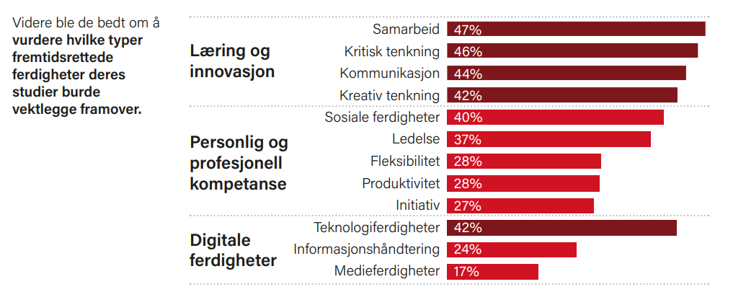
Hvilke fremtidsrettede ferdigheter bør studiene vektlegge framover
21 st skills - UiA kandidatundersøkelsen 2022
Notes:
Ferdighetene som kandidatene ble spurt om var:
Læring og innovasjonsferdigheter
• Kritisk tenkning – Stille spørsmål ved det eksisterende for å løse utfordringer
• Kreativ tenkning – Tenke annerledes, være nyskapende
• Kommunikasjon – Formulere seg godt både skriftlig og muntlig
• Samarbeid – Løse komplekse oppgaver sammen med andre
Digitale ferdigheter
• Informasjonshåndtering – Skille fakta og feilinformasjon, og håndtere store mengder
informasjon
• Medieferdigheter – Forstå hvordan ulike medieplattformer fungerer, for å bruke dem
effektivt
• Teknologiferdigheter – Forstå og bruke relevant teknologi/digitale verktøy
Personlig og profesjonell kompetanse
• Fleksibilitet – Avvike fra opprinnelig plan og tilpasse seg endringer
• Ledelse – Vise retning, organisere, og motivere team til å nå mål
• Initiativ – Ta ansvar for å identifisere muligheter og iverksette planene
• Produktivitet – Selvledelse, være effektiv selv med mange distraksjoner
• Sosiale ferdigheter – Positiv i møte med andre
I arbeidsgiverundersøkelser trekkes gode kommunikasjons- og samarbeidsegenskaper fram som viktige. I vår egen kandidatundersøkelse vektlegges lærings- og innovasjonsferdigheter. Det speiler også hva arbeidsgivere løfter fram. I tillegg trekker våre tidligere studenter fram viktigheten av kritisk tenkning, kreativ tenkning og digitale ferdigheter.
KI kompetanse er høyaktuelt for alle. Handelshøyskolen har utfordret oss på å lage en workshop for dem der vi både har snakket om viktigheten av denne typen ferdigheter for å gjøre våre kandidater attraktive i arbeidslivet, studenter og arbeidsgivere har kommet til ordet for å fortelle hvordan de bruker KI og hvilke typer KI ferdigheter som er viktig. Vi har fått tips til arbeidet fra andre fakulteters arbeid med dette. Og siste del av samlingen fikk også faglærerne ved hjelp av KI definere og prioritere aktuelle tiltak for deres fag.

Slide 11
Erfaringsdeling
Studentrefleksjoner på de aktuelle ferdighetene. Nytten av de, hva de skulle ønske de hadde fått mer av mm.
Notes:
Bruk gjerne Alumner, nåværende studenter, studentorganisasjoner, STA mm til å dele erfaringer fra studentenes perspektiv

Slide 12
Erfaringsdeling
Hvordan bruker strategiske arbeidsgivere
De aktuelle ferdighetene?
Hvilke ferdigheter ser de etter hos nyutdannede kandidater?
Notes:
Det er også veldig nyttig å hente inn noen korte innlegg der arbeidsgivere selv får fotelle hvordan de bruker de aktuelle ferdighetene og hvilke ferdigheter de de ser etter hos nyutdannede kandidater

Slide 13
Erfaringsdeling
Hvordan jobber andre fagmiljø med dette?
Notes:
For å bygge en kultur for erfaringsdeling på tvers og støtte hverandre og gi inspirasjon til arbeidet er det også nyttig å få noen andre fagmiljø til å fortelle hvordan de jobber med å bygge og synliggjøre studentenes arbeidslivsrelevante ferdigheter.

Slide 14
Forslag til tema: Effektiv og ansvarlig bruk av KI
Det er innført retningslinjer for bruk av kunstig intelligens på alle studieprogram.
Les vedtaket fra Universitetsstyret: klikk her
Studieprogramledere og studieledere er ansvarlige for å koordinere og håndtere muligheter og utfordringer innenfor hvert enkelt studieprogram.
Studentene skal tilegne seg kunnskap om kunstig intelligens (KI) og utvikle evnen til kritisk refleksjon rundt bruken av KI. De skal være kjent med overordnede problemstillinger knyttet til KI-teknologi generelt og i samfunns og arbeidslivet.
Hvilke tiltak er aktuelle for å få inn denne typen kompetanse i undervisningsopplegget på deres fag?
Det skal gjennomføres pilotprosjekter og casestudier for å teste, evaluere og demonstrere KIs effekt i undervisnings- og vurderingssammenheng, og for å identifisere beste praksiser.
Effektiv og ansvarlig
bruk av teknologi
Notes:
.

Slide 15




UiA sin KI koordinator kan hjelpe og skreddersy faglig påfyll om KI i undervisning og workshopøkt
Notes:
Våren 2025 samarbeidet vi med Mette Marie Næser Seldal om å gjennomføre en workshop for hennes studieprogram.
Hun er studieprogramleder for bachelorprogrammet i økonomi og administrasjon (BACØKAD) og bachelorprogrammet i markesføring og ledelse (BACMARK)
Workshopen ble godt mottatt. Dekan på HH er nå påkoblet for å få til en ny samling høst 2025 for enda flere på Handelshøyskolen.

Slide 16

Her er noen generelle slider til workshoper
Idemyldring på definert tema
Individuelt/ på gruppebord

Slide 17
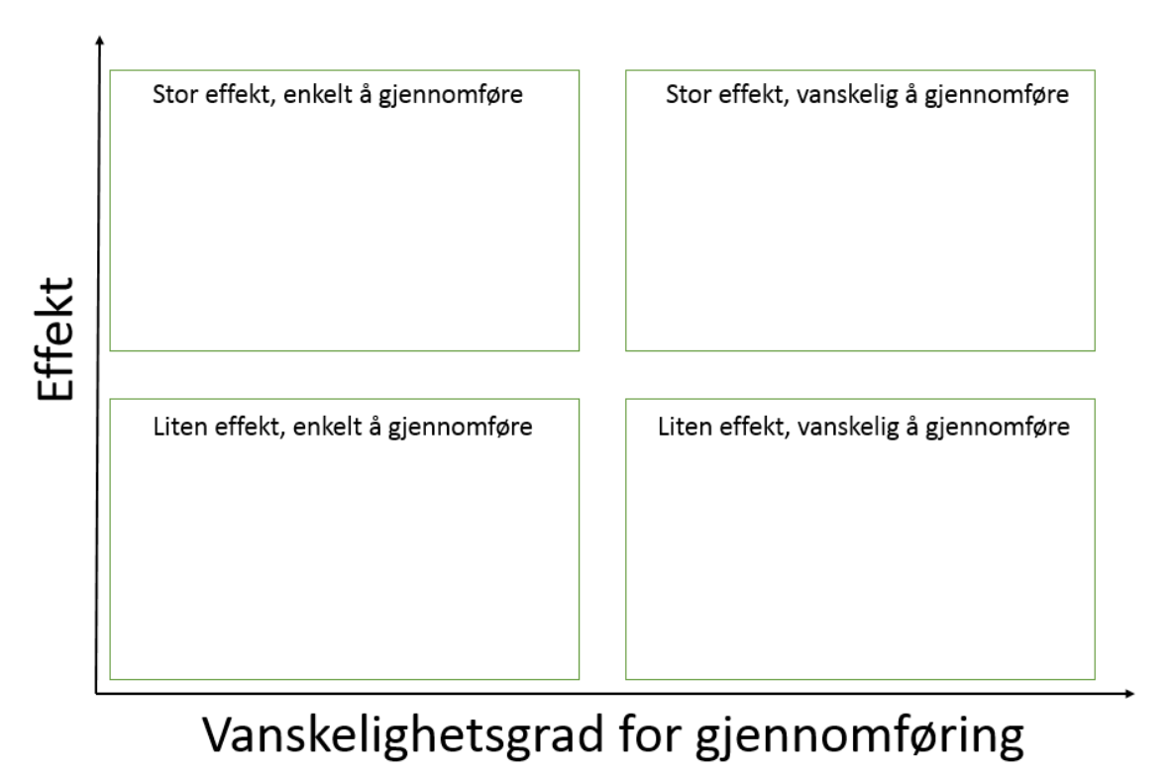
Plasser alle lappene der du mener de hører hjemme i matrisen
Notes:
Hjelpespørsmål for prioritering
Hva er mest kritisk å få på plass først?
Hva er enklest å gjennomføre?
Hva gir størst effekt?
Hva er realistisk
Hvilke tiltak mener dere bør prioriteres, men som dere trenger hjelp fra – av andre roller.
Hvem bør involveres?

Slide 18
Notes:
MAL – Ved fysisk workshop – Print A0 format
Hjelpespørsmål for prioritering
Hva er mest kritisk å få på plass først?
Hva er enklest å gjennomføre?
Hva gir størst effekt?
Hva er realistisk
Hvilke tiltak mener dere bør prioriteres, men som dere trenger hjelp fra – av andre roller.
Hvem bør involveres?

Slide 19
Hvilke tiltak bør vi prioritere?
Notes:
Hvilke tiltak mener dere bør prioriteres
Hjelpespørsmål for prioritering
Hva er mest kritisk å få på plass først?
Hva er enklest å gjennomføre?
Hva gir størst effekt?
Hva er realistisk å få til for eksempel innen 3 år?

Slide 20
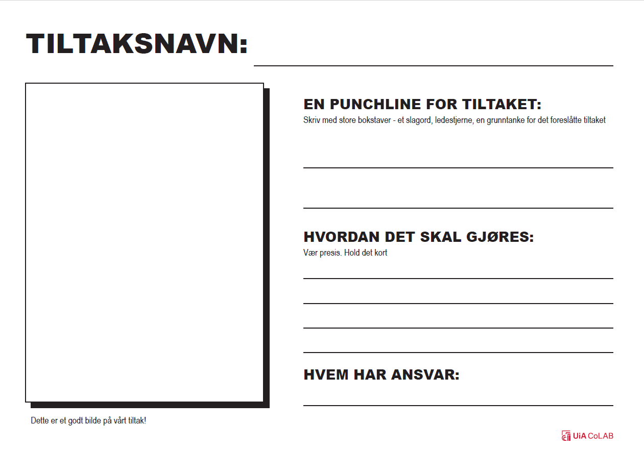
Notes:
Print gjerne i A4 tykke ark
Basert på post it lapper plukk ut de beste ideene og konkretiser dem enda mer
De beste forslagene kan gjerne presenteres i plenum
Enten med disse tiltaksarkene eller en Mentiavstemning foreksempel

Slide 21

Hvordan sikre videre forankring av disse tiltakene?
Notes:
Disse får du bare vurdere om du vil bruke eller ei Marit
Hvordan sikrer vi videre forankring/igangsetting av disse tiltakene
Hvem må involveres?

